Slide 1
«Будь услышан!»
Новаковская Виктория Викторовна Заместитель председателя Молодежного Совета Кемеровской областной организации профсоюза работников здравоохранения РФ.

Slide 2
Идея проекта: Цикл тренингов, направленных на мастерство публичного выступления.

Slide 3
Сроки реализации: Первое полугодие 2019 года.
География проекта: Кемеровская область.
Целевая группа: Проект направлен на профсоюзные молодежные кадры, в возрасте от 18 до 35 лет.

Slide 4
Мотивация профсоюзного членства

Slide 5
Цель проекта - Увеличение числа членов профсоюза.
Задачи:
1) Научить навыкам публичного выступления молодых профсоюзных лидеров и активистов.
2) Выявить наиболее талантливых ораторов, для последующего делегирования им агитационной роли в профсоюзных организациях.
3) Дать молодым профсоюзным активистам шаблон эффективного построения диалога.
4) Ознакомить с мастерством актера через практические занятия тренинга.
5) Научить органически существовать на площадке.

Slide 6
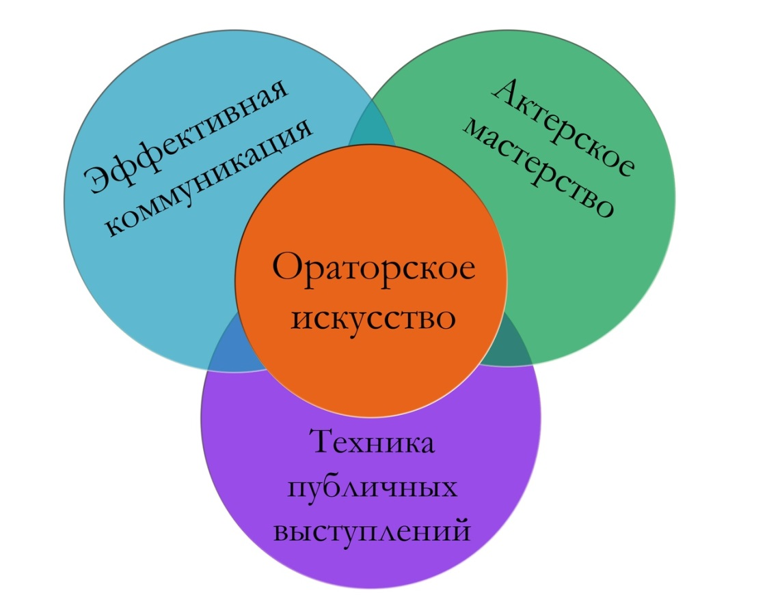
Стратегия:

Slide 7
Рабочий план реализации проекта: Подборка тренеров, подготовка списка участников, выбор помещения, аппаратуры.
Риски: Незаинтересованность в материале обучающихся, не использование полученных знаний на практике.
Потенциальный охват новых членов профсоюза: до 1000 человек.
Бюджет проекта: Оплата работы тренеров (45тыс.), аренда помещения и аппаратуры (30тыс). = 75 тыс. рублей.

Slide 8
«Человеческий мозг — великолепная штука. Он работает до той самой минуты, когда ты встаешь, чтобы произнести речь.» Марк Твен

Slide 9
Спасибо за внимание!

